Slide 2
Le App
Che cosa sono e come si usano
Le immagini riportate nelle slide si riferiscono a dispositivi con sistema operativo Android

Slide 3
Le App
In generale una App (da "Application") non è altro che un software, ossia un programma informatico, fatto in modo da permettere all'utente di svolgere una certa funzione.
Parliamo qui, in particolare, di "applicazioni" dedicate a dispositivi mobili, come smartphone e tablet, la cui "stazza", molto più piccola rispetto ad un PC da tavolo, richiede che anche i software siano realizzati ad hoc in modo da essere un po' più.. leggeri.
Dunque, in pratica, una App è un insieme di istruzioni per dire al "cervello" dello smartphone che cosa fare. Fortunatamente, però, di queste istruzioni chi usa lo smartphone non è tenuto a sapere proprio niente: tutto ciò che appare sullo schermo, infatti, sono solo delle opzioni, in forma di icone o di scritte, che sono magnificamente adattate agli umani.
Ci sono delle App che si trovano già installate quando si acquista uno smartphone (per esempio la app che fa funzionare la macchina fotografica, o quella che fa vedere le foto, o quella dell'"agenda", o quella che permette di collegarsi a Internet...). Moltissime altre se ne possono poi aggiungere, tra gratuite e a pagamento.

Slide 4
App: Sistemi Operativi
Prima di entrare nel merito delle app occorre fare una premessa sui sistemi operativi, ovvero sul software di base che troviamo già installato sui dispositivi che acquistiamo.
Il sistema operativo è ciò che consente di eseguire le operazioni fondamentali di un computer o di uno smartphone, ed è indispensabile per poter far funzionare qualsiasi altro software.
Gli smartphone attualmente in commercio utilizzano quasi tutti l'uno o l'altro dei due diversi sistemi operativi indicati sotto: gli Iphone usano IOS, la stragrande maggioranza degli altri Android. Ogni app deve essere perciò adattata al sistema operativo con cui dovrà "lavorare".
Ciascun dispositivo mette a disposizione un magazzino virtuale online, detto "Market Place", che permette di scaricare gratuitamente o a pagamento le app che ci interessano.
Sistema Operativo | Market Place | Informazioni
iOS | Apple Store | La prima versione è entrata in commercio con l’iPhone nel 2007. Si sono susseguiti aggiornamenti con cadenza annuale e l’ultima versione rilasciata nel 2015 è la iOS 9. Il primo tablet è stato lanciato nel 2010
Android | Play Store | Android è stato sviluppato da un consorzio di aziende operanti nel settore tecnologico e telefonico. Dal 2008, anno del lancio commerciale, sono avvenuti numerosi aggiornamenti ciascuno dei quali identificato con il nome di un dolce in ordine alfabetico. La versione attuale si chiama: «Lollipop»

Slide 5
APP "NATIVE"
Le app native:
sono applicazioni pre-installate sui dispositivi, e si presentano in modo un po' diverso a seconda della marca e del sistema operativo con cui il dispositivo funziona
consentono di effettuare le operazioni basilari: impostare le opzioni, installare altre app, navigare su internet, inviare e ricevere mail o gestire la rubrica dei contatti, ricercare e localizzare dei luoghi, prendere appunti, fare foto/video, ecc...
Qui sotto le icone di alcune delle app tipicamente disponibili su qualsiasi smartphone con Android.
App Store
(Google Play)
Browser
(Chrome)
Impostazioni
(Settings)
Appunti
(ColorNote)
Posta
(Gmail)
Mappe
(Maps)
Fotocamera
(Fotocamera)

Slide 6
App: non Native (1/2)
Le app non native (o web app):
sono applicazioni che si scaricano attraverso il browser e nella stragrande maggioranza necessitano di una connessione internet per poter funzionare
possono essere strumenti utilissimi per semplificare la vita, renderla comoda, pratica e anche divertente
fondamentalmente servono per: cercare e scambiare informazioni di ogni tipo e formato, comunicare con gli altri tramite i social network, giocare, leggere libri, ascoltare musica, consultare una mappa, fare acquisti online, fare videochiamate o audiochiamate, anche tra più persone, tradurre una parola straniera, consultare dei quotidiani, etc…
sono scaricabili dai Market Place, gratuitamente o a pagamento. Ne esistono... milioni!
Attenzione a non esagerare: ogni app occuperà una parte della memoria del dispositivo.

Slide 7
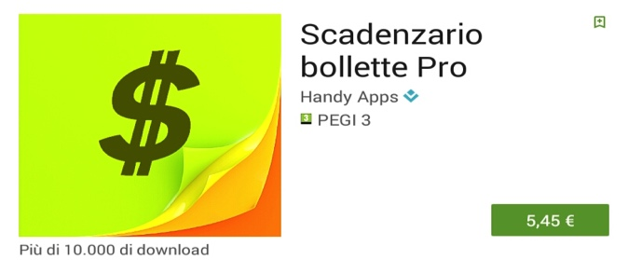
App: non Native (2/2)
In genere le app a pagamento non superano la decina di euro. In alcuni casi la app completa è a pagamento ma, ne esiste anche una versione base gratuita che offre funzionalità limitate.
È facile vedere se una app è gratuita o a pagamento:
A pagamento:
compare un importo, per esempio 5.45€
Gratis:
non compare alcun importo ma solo la voce «Installa»

Slide 8
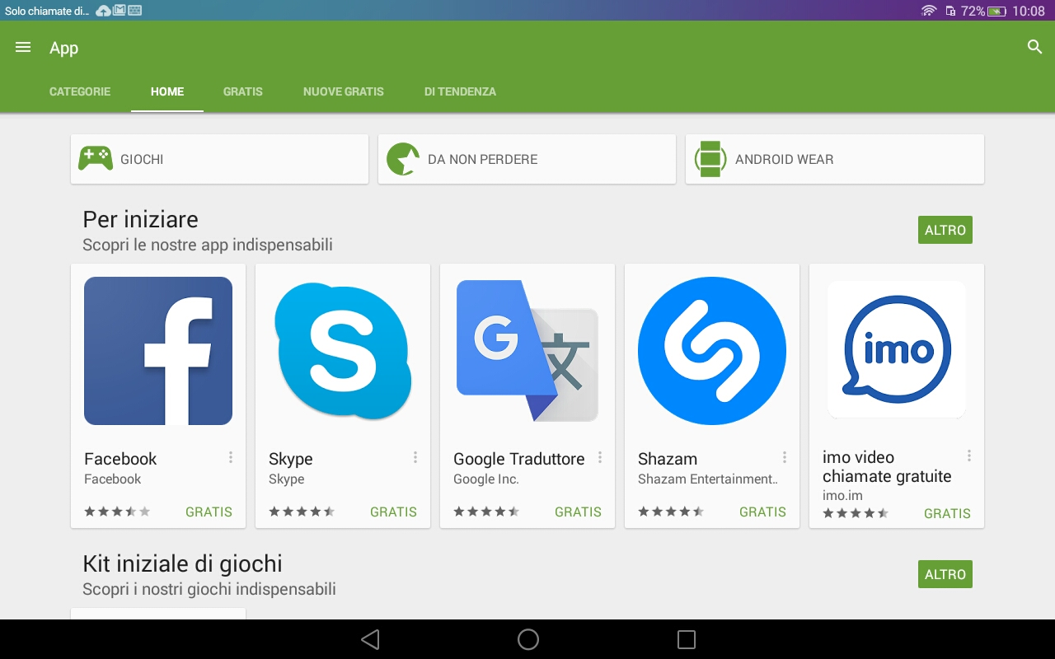
App: come scaricare una app (1/3)
Proviamo a scaricare per esempio la app di FACEBOOK
Accedere all’app «Play Store», premere il tasto con la lente d’ingrandimento e digitare «Facebook» nella casella di ricerca
cliccare sull’icona di Facebook per accedere alla schermata d’installazione successiva

Slide 9
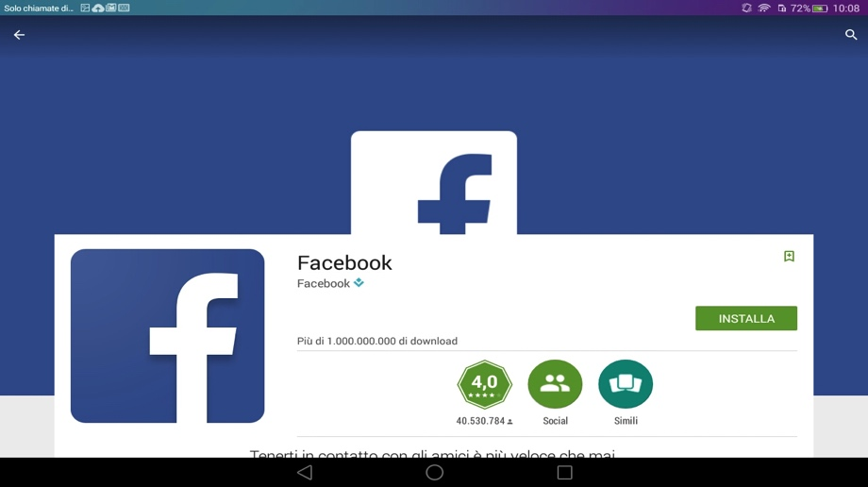
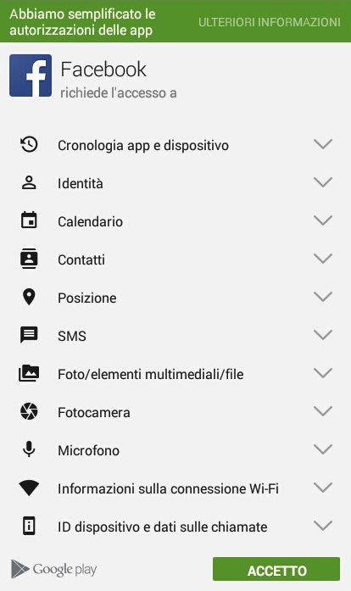
App: come scaricare una app (2/3)
4. Cliccare sul tasto «Installa»
5. Cliccare sul tasto «Accetto» (richiesta di consenso all’accesso al dispositivo ed ai dati in esso contenuti

Slide 10
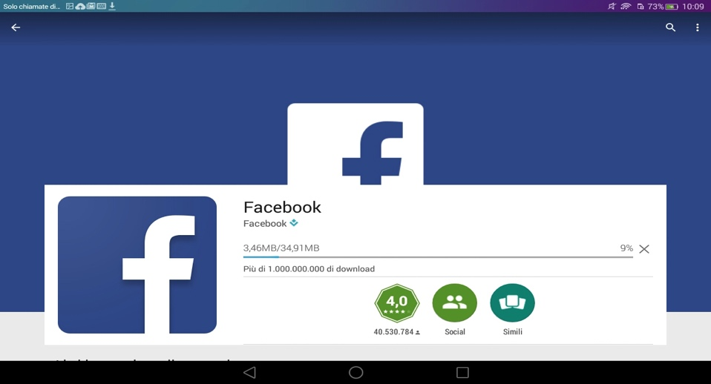
App: come scaricare una app (3/3)
7. Cliccare sul tasto «Apri» per iniziare ad usare la app.
Per aprirla in futuro, cliccare sull’icona che sarà già presente sulla schermata principale del vostro dispositivo.
6. Accettate le condizioni richieste, compare la barra di avanzamento dell’installazione della app sul dispositivo (download)

Slide 11
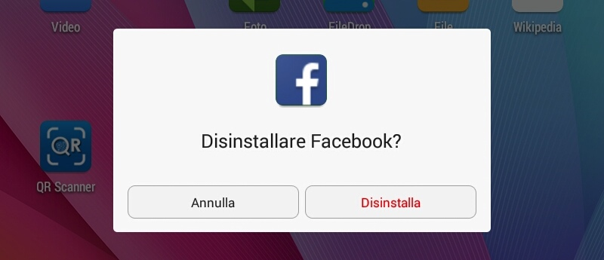
App: come disinstallare una app
Se si desidera disinstallare una app bisogna:
Tenere premuto il dito sulla app che si desidera disinstallare e trascinarla verso la parte alta della schermata («Drag and Drop»)
Trascinare l’icona sull’immagine del «Cestino» sulla destra della schermata e rilasciare il dito una volta che l’immagine diventa rossa
Cliccare su «Disinstalla».
1
1
2
2
3
3

Slide 12
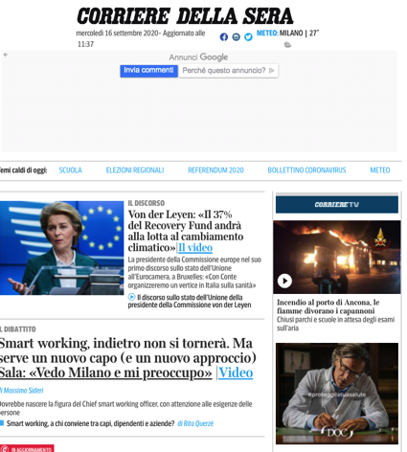
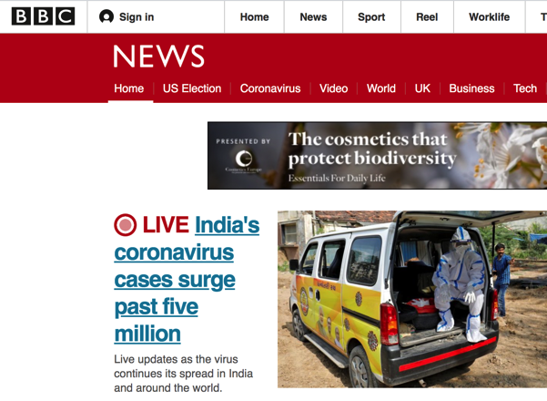
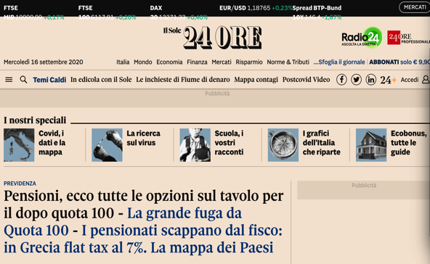
App: notizie di cronaca
Sono disponibili (anche se non indispensabili – i loro siti sono disponibili anche attraverso il browser) app per consultare i principali quotidiani, TV, riviste e agenzie di stampa italiane e straniere, nonché vari "aggregatori" come per esempio GoogleNews.
Generalmente i contenuti accessibili gratuitamente sono limitati a titoli e parti di articoli, mentre per le versioni integrali occorre abbonarsi (costa comunque molto molto meno del giornale cartaceo!) e scaricare la specifica app.

Slide 13
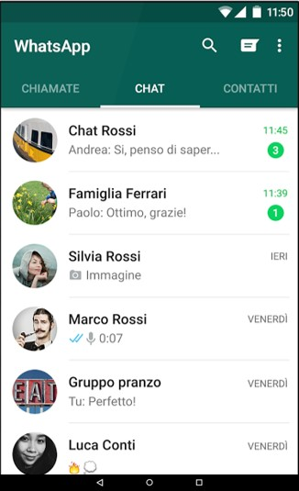
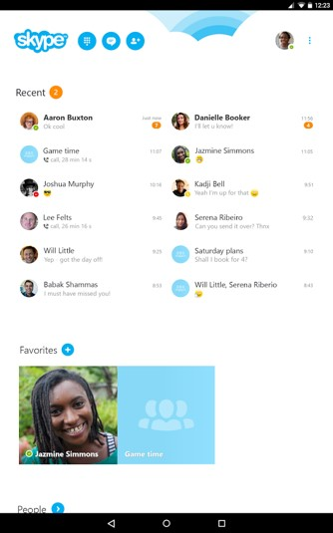
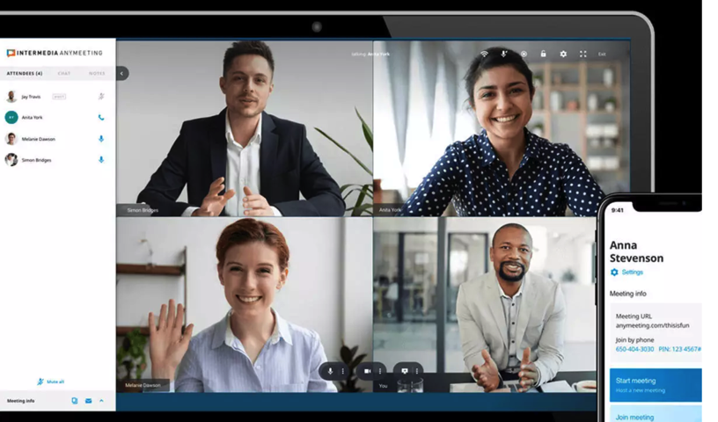
App: comunicazione
Alcuni esempi di app utili per comunicazioni audio, video e chat:
WhatsApp
Zoom
Skype

Slide 14
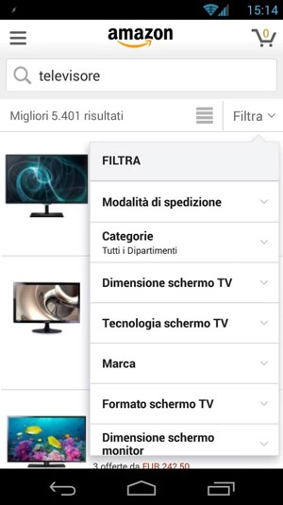
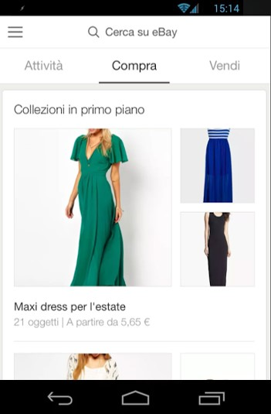
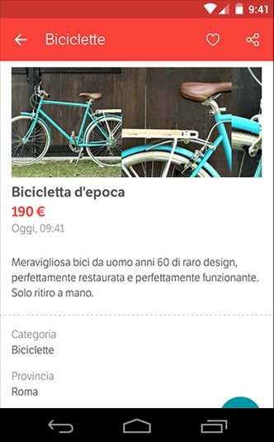
App: shopping
Alcuni esempi di app comuni utili per fare acquisti online, di merce sia in Italia sia all’estero:
Amazon
eBay*
Subito
* Anche per acquisti e vendite di seconda mano

Slide 15
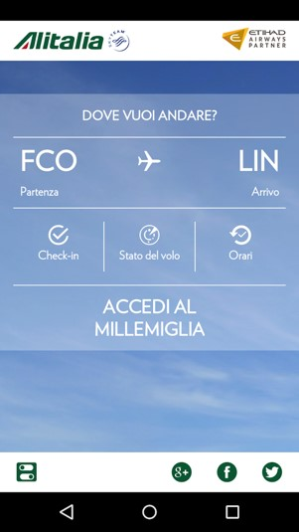
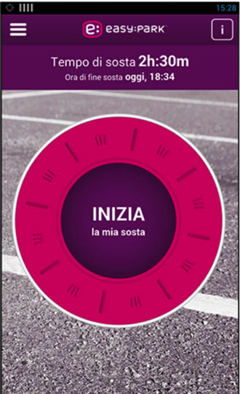
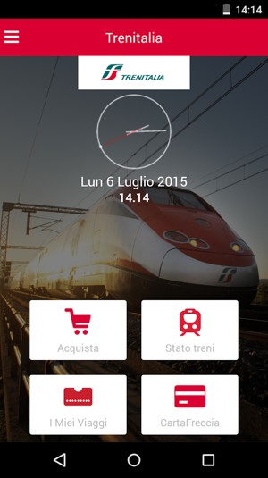
App: trasporti
A parte quella, ormai nota a tutti, delle Mappe, anche altre app possono aiutare negli spostamenti di tutti i giorni in città o in giro per il mondo.
Si possono verificare orari, tragitti e prezzi, acquistare dei biglietti di viaggio, pagare comodamente il parcheggio dell'auto etc.
Alitalia
(aereo)
EasyPark
(auto)
Trenitalia
(treni)

Slide 16
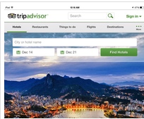
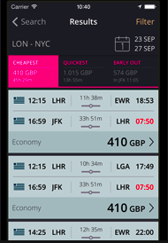
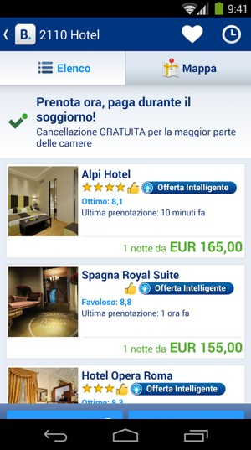
App: alloggi
Le app possono anche aiutare a prenotare gli alloggi delle vacanze.
Le seguenti, sono tra le più utilizzate e pubblicizzate per verificare le disponibilità alberghiere e le recensioni:
TripAdvisor
Momondo
Booking.com

Slide 17
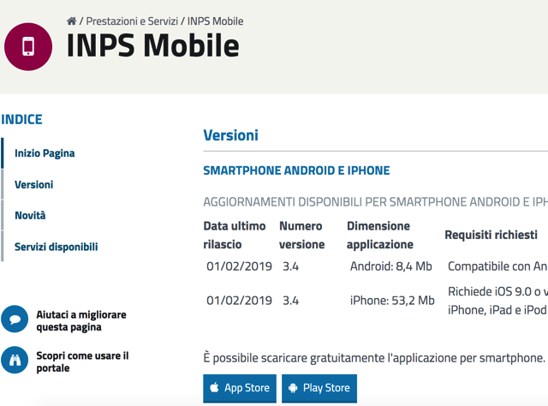
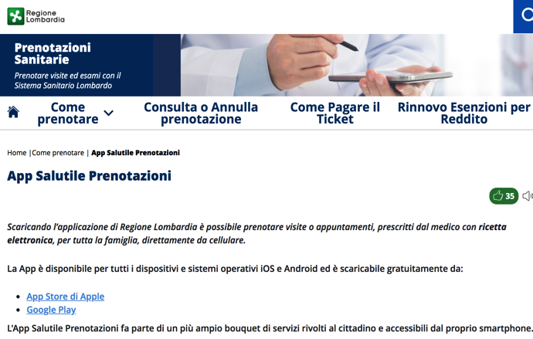
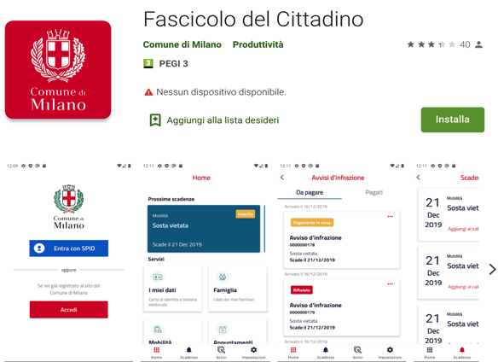
App per amministrazioni pubbliche
Si possono fare prenotazioni, istruire pratiche, mandare e ricevere documenti, certificati, referti.
Non sempre l'accesso alle funzioni è facile, a volte si incontrano rigidità e piccole o grandi disfunzioni, ma una volta fatta esperienza se ne apprezzerà, e tanto, l'utilità. Sotto alcuni esempi.
Da sapere: il motore di ricerca "interno" a queste app di solito non è molto efficiente. Ci vuole pazienza.

Slide 18
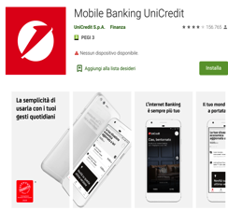
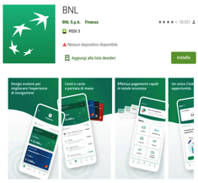
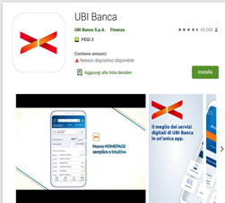
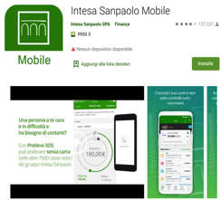
App per amministrazione personale
L'esempio più lampante: Home Banking
Chi non usa ancora il servizio di banca online ha finora rinunciato ad una enorme comodità.
Tutte le principali banche si sono dotate da molti anni di una piattaforma informatica che permette di collegarsi dal computer di casa o dallo smartphone facilmente e in sicurezza per compiere praticamente tutte le più comuni funzioni (eccetto il prelievo di contanti... 😀 )
Una volta imparato bene come "entrare" nel servizio (occorrono le cosiddette credenziali, ovvero codice utente e password, e dopo avere ancora validato la propria identità con modalità che possono essere diverse per le diverse banche),
si potranno innanzitutto visualizzare tutte le informazioni sui propri conti correnti come l'estratto-conto, analizzare le proprie spese, consultare l'archivio di tutte le operazioni precedenti, tutto in perfetta autonomia e sicurezza, e
si potrà poi eseguire la maggior parte delle operazioni come bonifici, pagamento di imposte, ricarica di carta di credito e molte altre.

Slide 19
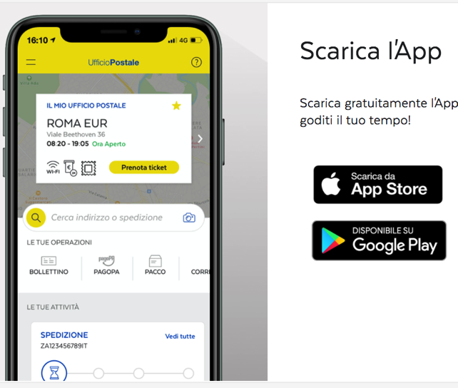
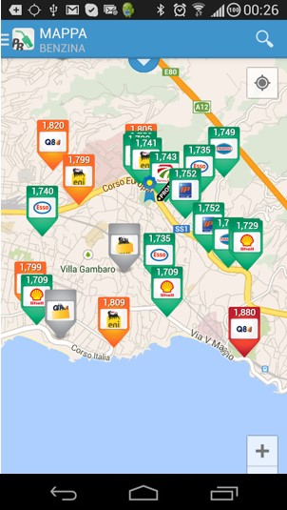
App: utilità varie
Alcune app possono aiutare anche in altre circostanze. Ecco alcuni esempi…
«Vorrei prenotare il ticket all'ora che voglio e non fare coda alle Poste...»
« Quanto costa la benzina?»
« Che tempo farà domani?»
Poste Italiane
Prezzi Benzina
Meteo

Slide 20
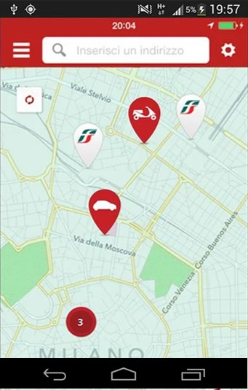
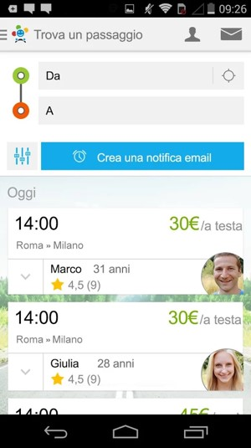
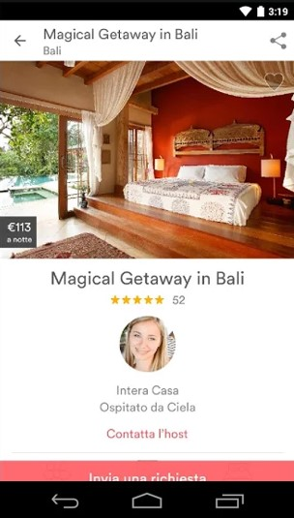
App: sharing (condivisione)
Negli ultimi anni si sono diffusi dei servizi che promuovono la condivisione di una risorsa, come un'auto o un'abitazione (generalmente per periodi molto brevi), facendo incontrare l'offerta e la domanda di tali beni su una piattaforma online dedicata.
Enjoy
(condivisione auto)
Bla Bla car
(condivisione auto)
Airbnb
(condivisione case)

Slide 21
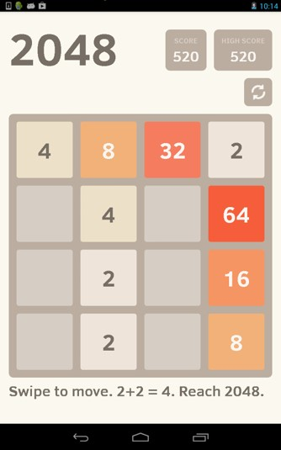
App: giochi
Perché no?
Sono disponibili giochi di tutti i tipi.
Si può giocare da soli ma, ancora meglio, anche a distanza con gli amici collegati online!
Ruzzle
2048
Canasta

